Slide 1
САНКТ-ПЕТЕРБУРГСКИЙ
ГОРНЫЙ УНИВЕРСИТЕТ
ПУТИ РЕАЛИЗАЦИИ СОВМЕСТНЫХ
ОБРАЗОВАТЕЛЬНЫХ ПРОГРАММ

Slide 2
САНКТ-ПЕТЕРБУРГСКИЙ
ГОРНЫЙ УНИВЕРСИТЕТ
Научно-образовательное сотрудничество с организациями Республики Беларусь
Программы высшего образования
Краткосрочные образовательные программы
Совместные научно-образовательные мероприятия
Научно-техническое сотрудничество
28 граждан Республики Беларусь, из них 25 на местах в рамках КЦП
12 образовательных программ на базе Горного университета.
Более 170 студентов
Республики Беларусь в 2021-2022 учебном году
Более 100 студентов ежегодно принимают очное участие в Форуме «Актуальные проблемы недропользования» и Форуме вузов Союзного государства (БНТУ)
Более 40 совместных проектов.
Открытие Центра компетенций «БЕЛАЗ» на базе Горного университета в 2022 г.

Slide 3
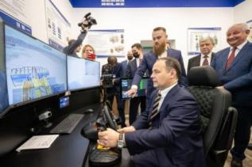
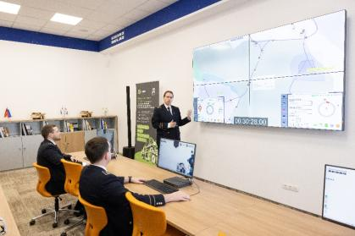
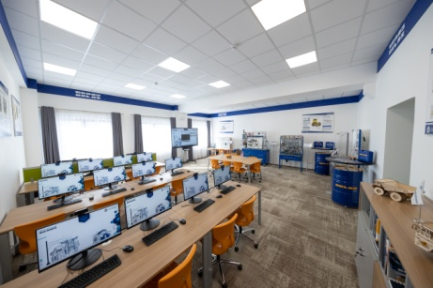
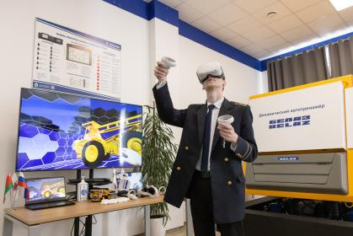
САНКТ-ПЕТЕРБУРГСКИЙ
ГОРНЫЙ УНИВЕРСИТЕТ
Центр компетенций БЕЛАЗ
в Горном университете
Результаты:
Создание интеллектуального образовательного пространства для обучения студентов и сотрудников горнодобывающих компаний , которые будут проводить цифровую трансформацию горной отрасли;
Инновационная демо-зона решений для горной индустрии;
Тестовая площадка для проверки гипотез и разработки нового функционала программного обеспечения;
Площадка для проведения научно-практических конференции в горной индустрии;
Центр сертификации по решениям (диспетчеризация ГТК, управление роботизированной техникой, проектирование объектов и т.д.)
Ключевые задачи:
Оснащение центра:
Создание ключевых условий, способствующих подготовке высококвалифицированных кадров для цифровой экономики;
Внедрение цифровых технологий для модернизации компаний минерально-сырьевого комплекса;
Обучение сотрудников компаний-партнеров работе с новыми продуктами цифровизации;
Развитие сотрудничества в области высоких технологий с профильными компаниями и другими университетами;
Пополнение научной базы в сфере цифровых технологий, публикация результатов исследований в научных журналах мирового масштаба.
Учебно-лабораторный комплекс;
Тренажерные комплексы, в том числе виртуальной реальности;
Рабочее место оператора дистанционного и автономного управления самосвалами и стенд бортовых систем;
Лаборатория «Цифровое горное производство» на базе АСУ ГТК «Карьер»;
Цифровые решения повышения производительности и безопасности техники.

Slide 4
САНКТ-ПЕТЕРБУРГСКИЙ
ГОРНЫЙ УНИВЕРСИТЕТ
Виды совместных программ
и формат их реализации
Совместные программы
Программы включенного обучения
Программы
двух
дипломов
Формат обучения
По индивидуальному графику
«Перекрестный формат»

Slide 5
САНКТ-ПЕТЕРБУРГСКИЙ
ГОРНЫЙ УНИВЕРСИТЕТ
Цели и приоритетные направления
Приоритетный проект
«Развитие экспортного потенциала российской системы образования»
Срок реализации проекта – с мая 2017 года по ноябрь 2025 года (включительно)
Сопоставимость в образовании позволяет достичь следующих целей:
Формирование учебных программ, в которых согласованы все основные элементы учебного процесса (учебный план, методы обучения и оценки, требования к содержанию курсов и преподавателям);
Автоматическое признание результатов обучения в университете-партнере всеми участниками партнерства, что является гарантией встраивания элемента мобильности в образовательный процесс;
Создание общего органа управления программой;
Выдача совместного (от имени участников программы) диплома или дипломов университетов участников по завершении обучения.

Slide 6
САНКТ-ПЕТЕРБУРГСКИЙ
ГОРНЫЙ УНИВЕРСИТЕТ
Предложения по реализации
совместной образовательной программы
 | Санкт-Петербургский горный университет | Белорусский национальный технических университет (БНТУ)
Образовательная программа | 21.05.04 Горное дело Направленность (профиль) Горные машины | 1-36 10 01 Горные машины и оборудование Направление специальности Горные машины и оборудование (электромеханика)
Срок обучения | 5,5 лет | 5 лет
Совместные программы
Освоение образовательной программы в рамках двойных дипломов
Включенное обучение и получение дополнительных профессиональных компетенций

Slide 7
САНКТ-ПЕТЕРБУРГСКИЙ
ГОРНЫЙ УНИВЕРСИТЕТ
Предложения по реализации
совместной образовательной программы
1-4 (осенний семестр) курсы | 4 курс (весенний семестр) + производственная практика | 5 курс (осенний семестр) | 5 курс (весенний семестр Защита выпускной квалификационной работы | После получения диплома в БНТУ | Защита выпускной квалификационной работы
На базе БНТУ | Обучение на базе Горного университета | Параллельное обучение в очном/дист. формате | На базе БНТУ с привлечением экспертов Горного университета | Освоение дополнительных профессиональных компетенций на базе Горного университета | На базе Горного университета с привлечением экспертов БНТУ
Трудности при реализации:
1. Различные объемы и сроки обучения;
2. БНТУ осуществляет образовательную деятельность по типовым учебным планам, утвержденным Министерством образования Республики Беларусь;
3. Согласованность и признание компетентносных моделей.
Пути решения:
1. Горным университетом совместно с БНТУ подготовлен проект письма в Министерство образования Республики Беларусь с целью получения одобрения и признания унификации образовательной программы;
2. Создание рабочей группы двух университетов для рассмотрения и согласования рабочих программ дисциплин.
1-4 (осенний семестр) курсы | 4 курс (весенний семестр) + производственная практика | 5 курс (осенний семестр) | 5 курс (весенний семестр Защита выпускной квалификационной работы | После получения диплома в БНТУ | Защита выпускной квалификационной работы
На базе Горного университета | На базе БНТУ | Параллельное обучение в очном/дистанционном формате | На базе Горного университета | На базе Горного университета | На базе Горного университета с привлечением экспертов БНТУ

Slide 8
САНКТ-ПЕТЕРБУРГСКИЙ
ГОРНЫЙ УНИВЕРСИТЕТ
Потенциальные риски и барьеры
Развитие и реализация совместных образовательных программ требуют решения ряда задач:
гармонизация национальных законодательств;
выработка нормативно-правовых механизмов по аккредитации совместных программ и получения совместных дипломов;
создание простого порядка согласования совместных программ.
Необходимость на федеральном уровне отразить явления, которые в реальности уже есть, но не имеют возможности полного развития в виду пробелов в законодательстве

Slide 9
САНКТ-ПЕТЕРБУРГСКИЙ
ГОРНЫЙ УНИВЕРСИТЕТ
БЛАГОДАРЮ ЗА ВНИМАНИЕ!
Коптева Александра Владимировна
Проректор по международной деятельности
+7 (929) 111-01-22
Alexandrakopteva@gmail.com

